Slide 1

WION levering
30 juni 2016

Slide 2
WION levering
Probleemstelling
Huidige onderdelen in WION levering
Eisen/wensen (hoogover)
Nieuwe WION levering
Voorbeeld nieuwe WION ZIP-levering
Aandachtspunten
Bijlagen
WION levering 30 juni 2016

Slide 3
Probleemstelling
In het kader van KLIC-WIN zullen netbeheerders overgaan om hun netinformatie als geo-objecten (features, vectoren) uit te wisselen met de graafsector.
In de overgangsperiode zal een deel van de netbeheerders nog in het oude formaat aanleveren (png-kaarten) en een deel in het nieuwe IMKL2015-formaat.
Deze analyse is bedoeld om de impact op geleverde WION-producten te bepalen.
WION levering 30 juni 2016

Slide 4
Huidige onderdelen WION levering (1)
  Gelaagde PDF;
  Dit PDF-bestand maakt het mogelijk om liggings-informatie van netbeheerders in te zien met een standaard PDF-viewer.
  Deze bestaat uit:
  - kaartlagen (per netbeheerder/thema)
  - contactgegevens (per netbeheerder/thema)
  - ondergrondkaarten Kadaster met het graafgebied
  De gelaagde PDF wordt meegeleverd in de ZIP-file (zie hierna).
WION levering 30 juni 2016

Slide 5
Huidige onderdelen WION levering (2)
  ZIP-file op de downloadserver met daarin:
  LP – gelaagde PDF
  png-bestanden van kaartlagen, bestaande uit
  - netinformatie van netbeheerder
  - ondergrondkaarten Kadaster
  pdf-documenten (bijlagen netbeheerder)
  informatie over levering
  - LI – leveringsbrief
  - LI – index voor Klic-viewer
  De ZIP-file is te downloaden met een download-link.
  Met de Klic-viewer applicatie zijn de bestanden (behalve de gelaagde PDF) gemakkelijk door de eindgebruiker in te zien.
WION levering 30 juni 2016

Slide 6
Huidige onderdelen WION levering (3)
JSON-file op de downloadserver met daarin:
  (meta)-informatie over levering, waaronder
  - contactgegevens (per netbeheerder/thema)
  download-links naar alle bestanden uit de levering, te weten
  - kaartlagen (per netbeheerder/thema)
  - ondergrondkaarten Kadaster
  - pdf-documenten (bijlagen netbeheerder)
  - LI – leveringsbrief
  De JSON-file is te downloaden met een download-link.
  De informatie is alleen in te zien met op maat gemaakte viewers.
WION levering 30 juni 2016

Slide 7
Eisen en wensen (1)
In overgangsperiode wordt IMKL1.1 én IMKL2015 naast elkaar ondersteund.
Om geleidelijk over te kunnen gaan, wordt daarom vector-informatie (IMKL2015) (tijdelijk) omgezet naar rasterbestanden (png).
Nieuwe IMKL2015-rasterbestanden krijgen een hogere resolutie. Dit betreft
  ligging gegevens kabels en leidingen
  meegeleverde eigen topografie
  de ondergrondkaarten uit de (lijngerichte) BGT
De visualisatie van IMKL2015-objecten is gebaseerd op het PMKL2015.
De ZIP-levering blijft bestaan en wordt – conform de huidige situatie – beschikbaar gesteld door een download-link.
Naast de gebiedspolygoon bestaat ook de mogelijkheid om (in de toekomst) ook een informatiepolygoon te gebruiken. De levering is daarop voorbereid.
De ZIP-levering zou meer gestructureerd opgezet mogen zijn.
WION levering 30 juni 2016

Slide 8
Eisen en wensen (2)
De Klic-viewer moet worden aangepast om zowel de huidige IMKL1.1 informatie, als de IMKL2015-informatie (en de aangemaakte rasterbestanden) te verwerken.
De gelaagde pdf blijft bestaan.
De JSON-file blijft bestaan en wordt – conform de huidige situatie – beschikbaar gesteld door een download-link.
De JSON-file moet worden aangepast om zowel de huidige IMKL1.1 informatie, als de IMKL2015-informatie (en de aangemaakte rasterbestanden) te verwerken.
De gebundelde netinformatie wordt als WFS beschikbaar gesteld door een WFS-link.
Hiermee kan alleen IMKL2015-informatie worden opgehaald (features en gerefereerde documenten).
De geometrische informatie uit een levering wordt met WMS-services beschikbaar gesteld. Dit betreft alleen geometrie uit IMKL2015-features.
De visualisatie is gebaseerd op de PMKL2015.
WION levering 30 juni 2016

Slide 9
Nieuwe WION levering (1)
  Gelaagde PDF;
  Dit PDF-bestand blijft voorlopig uitgeleverd worden voor de bestaande doelgroep. Aanpassingen:
    kaartlagen (per netbeheerder/thema);
    Voor IMKL2015-netbeheerders (centraal en decentraal) wordt vector-informatie gevisualiseerd volgens PMKL2015 in hogere resolutie
    contactgegevens (per netbeheerder/thema);
    Voor IMKL2015-netbeheerders (centraal en decentraal) worden gegevens van de TechnischContactpersoon weergegeven.
    Meldadressen?
    ondergrondkaarten Kadaster met het graafgebied;
    De grootschalige topografische ondergrondkaart(en) (lijngerichte BGT) wordt met een hogere resolutie gevisualiseerd.
    Daarbij worden ook de gebiedspolygoon, de informatiepolygoon en de tussenliggende buffer getoond (indien van toepassing).
WION levering 30 juni 2016

Slide 10
Nieuwe WION levering (2)
  ZIP-file op de downloadserver;
  Voor de inhoud van de ZIP-file gelden de volgende aanpassingen:
  Alle netinformatie van een netbeheerder wordt in een eigen map per netbeheerder opgeslagen. Dit is overzichtelijker en voorkomt problemen bij gebruik van dezelfde documentnamen door verschillende netbeheerders.
  kaartlagen (per netbeheerder/thema);
  In de overgangsperiode wordt bij IMKL2015-netbeheerders (centraal en decentraal) de vector-informatie gevisualiseerd in kaartlaag-bestanden (.png).
  Visualisatie volgens PMKL2015 in hogere resolutie
  ondergrondkaarten Kadaster;
  Grootschalige topografie wordt (in de overgangsperiode?) gevisualiseerd in kaartlaag-bestanden (.png), aangevuld met gebieds- en informatiepolygoon.
  pdf-documenten (bijlagen netbeheerder);
  Om meegeleverde pdf-documenten op een handige manier te kunnen rangschikken en presenteren in de Klic-viewer, wordt daarover meta-informatie meegeleverd in het index-bestand (LI – index voor Klic-viewer).
WION levering 30 juni 2016

Slide 11
Nieuwe WION levering (3)
  vectorinformatie (IMKL2015-netbeheerder);
  De door de decentrale netbeheerder aangeleverde netinformatie (.gml) of de door de centrale voorziening geselecteerde netinformatie wordt uitgeleverd.
  Na de overgangsperiode hebben slimme viewers hieraan voldoende om alle gebiedsinformatie te tonen (samen met de meegeleverde pdf-documenten).
  informatie over de levering;
  Aanpassingen:
    Leesmij-bestand toegevoegd (algemene, generieke toelichting)
    LI – index voor Klic-viewer aangepast t.a.v.
    - meta-informatie over IMKL2015-netbeheerder leveringen
    - gebieds-/informatiepolygoon, buffer
    (overweging) oorspronkelijke ontvangstbevestiging ook meegeleverd
    gebundelde vectorinformatie over alle IMKL2015-netbeheerders
  De Klic-viewer applicatie moet worden aangepast om ook de nieuw geleverde netinformatie overzichtelijk, gedetailleerd en gebruikersvriendelijk in te kunnen zien.
WION levering 30 juni 2016

Slide 12
Nieuwe WION levering (4)
JSON-file op de downloadserver;
Aanpassingen:
  (meta)-informatie over levering, waaronder
  - contactgegevens (per netbeheerder/thema)
  - gebieds-/informatiepolygoon
  - ExtraDetailInfo-documenten (naar soort)
  - Bijlage-objecten (naar soort)
  download-links naar alle nieuw-meegeleverde bestanden, te weten
  - Leesmij.pdf
  - oorspronkelijke ontvangstbevestiging
  - gebundelde netinformatie (vectorinformatie)
  De JSON-file is te downloaden met een download-link.
  De bestaande viewers moeten worden aangepast om de nieuwe informatie te kunnen gebruiken.
WION levering 30 juni 2016

Slide 13
Nieuwe WION levering (5)
WFS-service op WION-levering;
De gebundelde netinformatie wordt als WFS beschikbaar gesteld door een WFS-link. Hiermee kunnen gegevens in een GIS-applicatie worden ingelezen.
Zodra alle netbeheerders aanleveren conform IMKL2015, kan hiermee alle netinformatie worden opgehaald.
(in deze presentatie niet verder uitgewerkt)
WMS-services op de WION-levering;
Met WMS-services kan de geometrische informatie uit een levering in een GIS-applicatie worden gevisualiseerd (volgens PMKL2015).
(in deze presentatie niet verder uitgewerkt)
WION levering 30 juni 2016

Slide 14
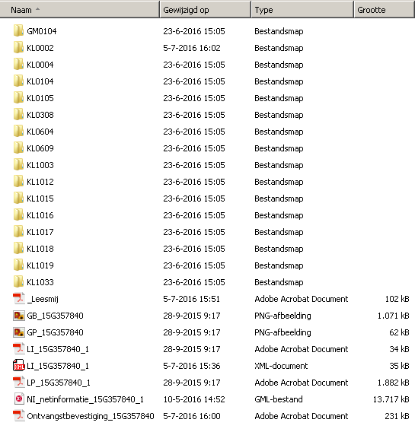
Voorbeeld nieuwe WION ZIP-levering (1)
Inhoud van de map
- fictieve data
- wel representatief
mappen per bronhouder
aanvullende documenten
gebundelde netinformatie
met IMKL2015-features
WION levering 30 juni 2016

Slide 15
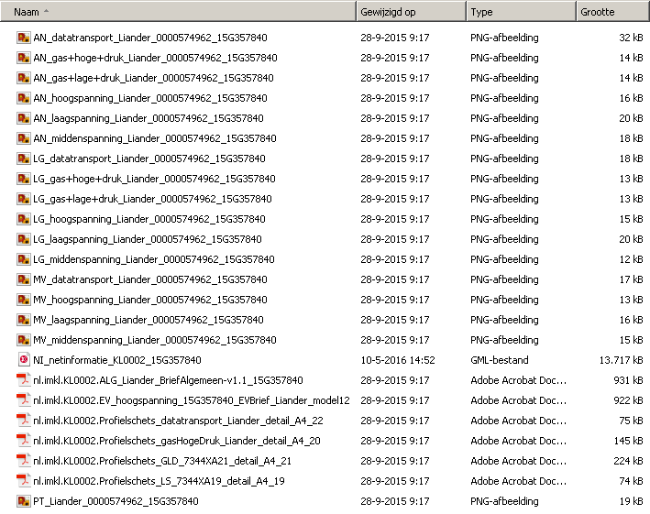
Voorbeeld nieuwe WION ZIP-levering (2)
Inhoud van de map
- fictieve data
- wel representatief
kaartlaag-bestanden (png)
- hogere resolutie
- alleen tijdens overgangsperiode
netinformatie van bronhouder
met IMKL2015-features
documenten bij
- ExtraDetailInfo-objecten
- Bijlage-objecten
WION levering 30 juni 2016

Slide 16
Aandachtspunten (1)
Welke contactgegevens per netbeheerder/thema kunnen worden gebruikt?
Hogere resolutie-kaarten geven performance-issues (CPU, memory).
De (logische) naam die een netbeheerder oorspronkelijk aan zijn document heeft gegeven (BestandsIdentificator) blijft gebruikt worden in de informatie-keten.
Dus: ”nl.imkl.KL0002.<mijn eigen unieke logische bestandsnaam>”.
Een aantal beginletters van documenten zijn gereserveerd voor gebruik door de centrale voorziening en mogen niet door de centrale netbeheerder worden gebruikt. Denk aan: EV_, BL_, ALG_, NietB_.
De mappenstructuur waarin de decentrale netbeheerder netinformatie aan levert, komt overeen met de mappenstructuur bij uitlevering.
Hoe wordt niet IMKL2015-gerelateerde informatie beschikbaar gesteld in een WFS-levering (denk aan graaf-/informatiepolygoon)?
Voor het gebruik van de mappenstructuur moet van alle netbeheerders de bijbehorende bronhoudercode bekend zijn.
WION levering 30 juni 2016

Slide 17
Aandachtspunten (2)
Is de oorspronkelijke ontvangstbevestiging nog beschikbaar in de productie-omgeving op moment van uitleveren?
Van EigenTopografie worden (tijdelijk) kaartlagen aangemaakt (ET_*, PT_*).
Wordt daarbij onderscheid gemaakt naar thema? IMKL2015 staat dit wél toe, maar daar wordt bij het aanmaken van kaartlagen geen rekening gehouden…
Het bestand met meta-gegevens over de levering (LeveringsInformatie, LI_<klicnummer_<volgnummer>.xml) moet beide formaten ondersteunen.
De viewers moeten hierop aangepast worden.
Hetzelfde geldt voor de leveringsindex (JSON-file) t.b.v. webservice-gebruik.
…
WION levering 30 juni 2016

Slide 18
-------- Bijlagen --------
Structuur huidige ZIP-file
Structuur nieuwe ZIP-file
Mapping naar Klic-viewer
Mapping IMKL2015-features naar kaartlagen
Nieuwe structuur van leveringsinformatie (LI_*.xml)
WION levering 30 juni 2016

Slide 19
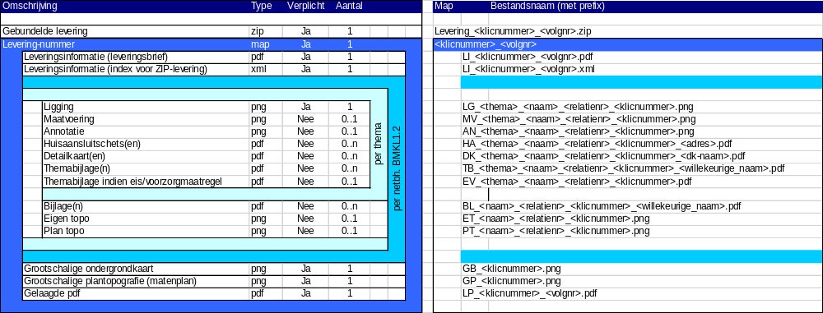
A. Structuur huidige ZIP-file
WION levering 30 juni 2016

Slide 20
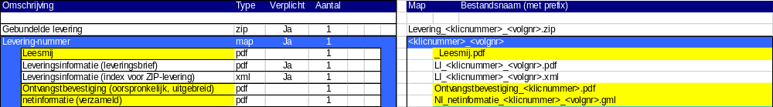
B. Structuur nieuwe ZIP-file (1)
gegevens over de gehele levering
aanpassingen:
- algemene introductie (Leesmij)
- leveringsinformatie – gebaseerd op nieuwe indeling en aangevulde features
- oorspronkelijke ontvangstbevestiging
- gebundelde netinformatie (IMKL2015-features)
aanpassingen:
- ondergrondkaarten (op basis van lijngerichte BGT, hoge resolutie)
WION levering 30 juni 2016

Slide 21
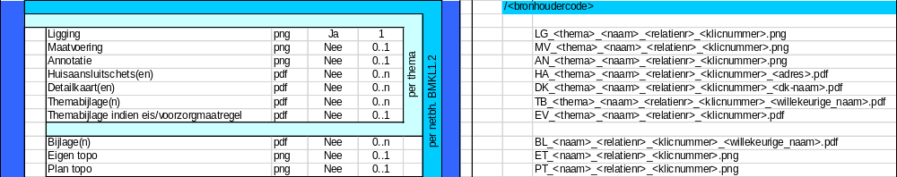
B. Structuur nieuwe ZIP-file (2)
gegevens per netbeheerder (BMKL1.2, rasterbestanden)
aanpassingen:
- mappenstructuur per netbeheerder
- naamgeving map: bronhoudercode
WION levering 30 juni 2016

Slide 22
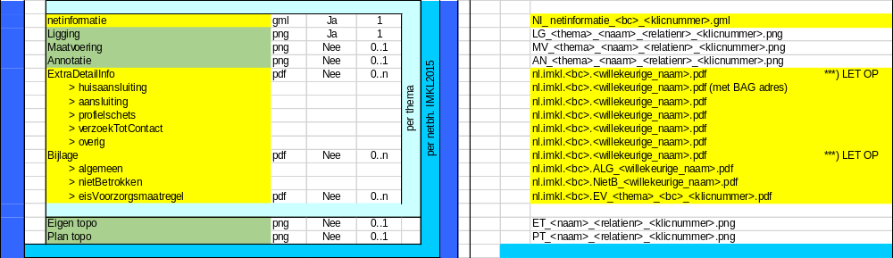
B. Structuur nieuwe ZIP-file (3)
gegevens per netbeheerder (IMKL2015, vectorbestanden)
- mappenstructuur per netbeheerder
- ExtraDetailInfo-documenten, o.b.v. naam in feature (BestandIndentificator)
- Bijlage-documenten, o.b.v. naam in feature (BestandIndentificator); zie prefix
- in overgangsperiode: kaartlagen naar rasterbestanden (hoge resolutie)
WION levering 30 juni 2016

Slide 23
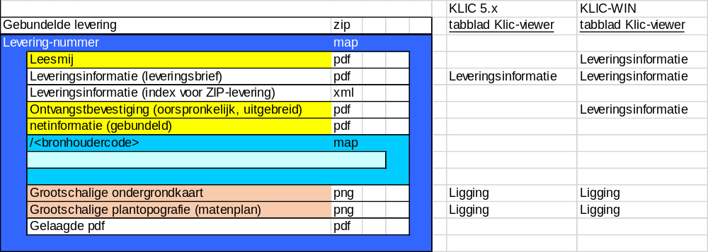
C. Mapping naar Klic-viewer (1)
gegevens per levering
- aanvullende formulieren op tabblad “Leveringsinformatie”
- ondergrondkaarten op tabblad “Ligging” (aangepaste resolutie)
WION levering 30 juni 2016

Slide 24
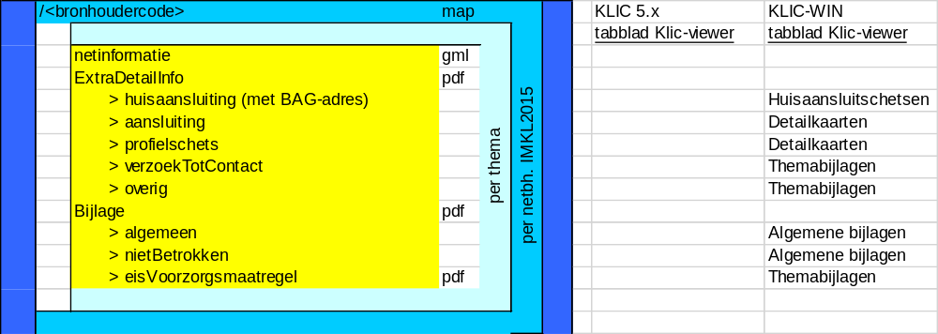
C. Mapping naar Klic-viewer (2)
gegevens per netbeheerder (IMKL2015)
- in overgangsperiode: kaartlagen (raster, hoge resolutie) conform KLIC 5.*
- ExtraDetailInfo-documenten, toedeling: zie hierboven
- ondergrondkaarten, toedeling: zie hierboven
WION levering 30 juni 2016

Slide 25
D. Mapping features naar kaartlagen
Symbology (SLD-opdeling) | Visualisatiehoofdstuk | Labeling naar Kaartlaag (mapping)
AanduidingEisVoorzorgsmaatregel | Extra elementen | LG_ ligging (per NB / per thema)> = getint transparant vlak
Annotatie-lijn | Kaartbeschrifting | AN_ annotatie (per NB / per thema)
Annotatie-pijlpunt | Kaartbeschrifting | AN_ annotatie (per NB / per thema)
Annotatie-label | Kaartbeschrijving | AN_ annotatie (per NB / per thema)
DiepteNAP | Kaartbeschrifting | AN_ annotatie (per NB / per thema)
DiepteTovMaaiveld | Kaartbeschrifting | AN_ annotatie (per NB / per thema)
DuctKabelbed | Containerelementen | LG_ ligging (per NB / per thema)
DuctKabelbed-met-ExtraGeometrie | Containerelementen | LG_ ligging (per NB / per thema)
EigenTopografie-lijn | Extra elementen | ET_ eigentopo (per NB)
EigenTopografie-punt | Extra elementen | ET_ eigentopo (per NB)
EigenTopografie-vlak | Extra elementen | ET_ eigentopo (per NB)
ExtraDetailInfo-punt | Extra elementen | LG_ ligging (per NB / per thema
ExtraDetailInfo-vlak | Extra elementen | LG_ ligging (per NB / per thema
ExtraDetailInfo-lijn | Extra elementen | LG_ ligging (per NB / per thema)
KabelLeiding | Kabels en Leidingen | LG_ ligging (per NB / per thema)
KabelLeiding-met-ExtraGeometrie | Kabels en Leidingen | LG_ ligging (per NB / per thema)
Kast | ContainerLeidingElementen | LG_ ligging (per NB / per thema)
Kast-met-ExtraGeometrie | ContainerLeidingElementen | LG_ ligging (per NB / per thema)
LeidingElement | Leidingelementen | LG_ ligging (per NB / per thema)
LeidingElement-met-ExtraGeometrie | Leidingelementen | LG_ ligging (per NB / per thema)
Maatvoering-lijn | Kaartbeschrifting | MV_ maatvoering (per NB / per thema)
Maatvoerings-hulplijn | Kaartbeschrifting | MV_ maatvoering (per NB / per thema)
Maatvoering-pijlpunt | Kaartbeschrifting | MV_ maatvoering (per NB / per thema)
Maatvoerins-label | Kaartbeschrifting | MV_ maatvoering (per NB / per thema)
Mangat | ContainerLeidingElementen | LG_ ligging (per NB / per thema)
Mangat-met-ExtraGeometrie | ContainerLeidingElementen | LG_ ligging (per NB / per thema)
Mantelbuis | Containerelementen | LG_ ligging (per NB / per thema)
Mantelbuis-met-ExtraGeometrie | Containerelementen | LG_ ligging (per NB / per thema)
Mast | ContainerLeidingElementen | LG_ ligging (per NB / per thema)
Mast-met-ExtraGeometrie | ContainerLeidingElementen | LG_ ligging (per NB / per thema)
TechnischGebouw | ContainerLeidingElementen | LG_ ligging (per NB / per thema)
TechnischGebouw-met-ExtraGeometrie | ContainerLeidingElementen | LG_ ligging (per NB / per thema)
Toren | ContainerLeidingElementen | LG_ ligging (per NB / per thema)
Toren-met-ExtraGeometrie | ContainerLeidingElementen | LG_ ligging (per NB / per thema)
Informatiepolygoon |  | GP_ laag (Gebiedspolygoon en Informatiepolygoon laag)
Buffer tussen graaf en informatiepolygoon |  | GP_ laag (Gebiedspolygoon en Informatiepolygoon laag)
WION levering 30 juni 2016

Slide 26
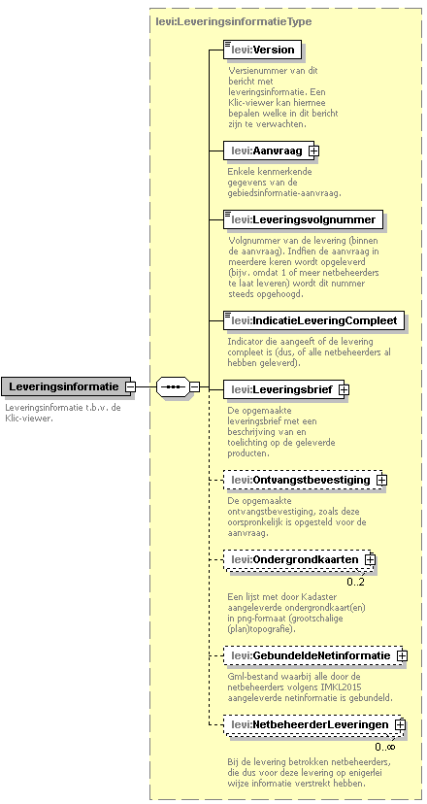
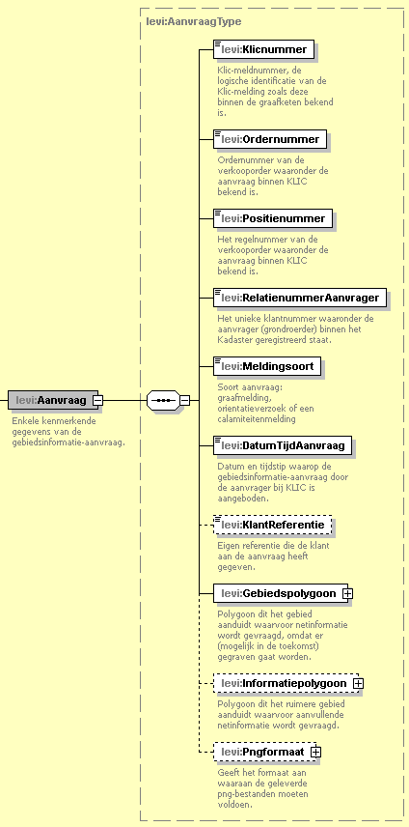
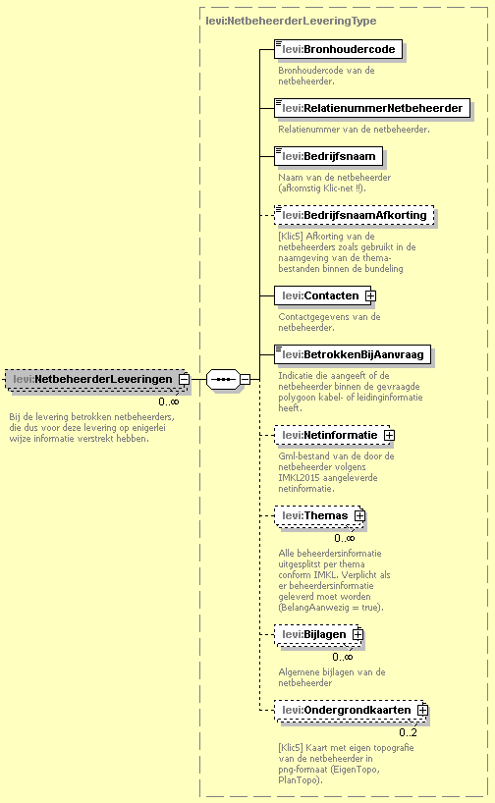
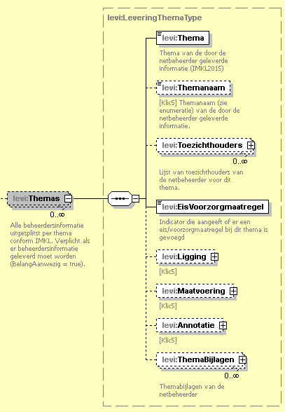
E. Nieuwe structuur van leveringsinformatie
WION levering 30 juni 2016

